Slide 1

第一节 数项级数的概念和性质

Slide 2
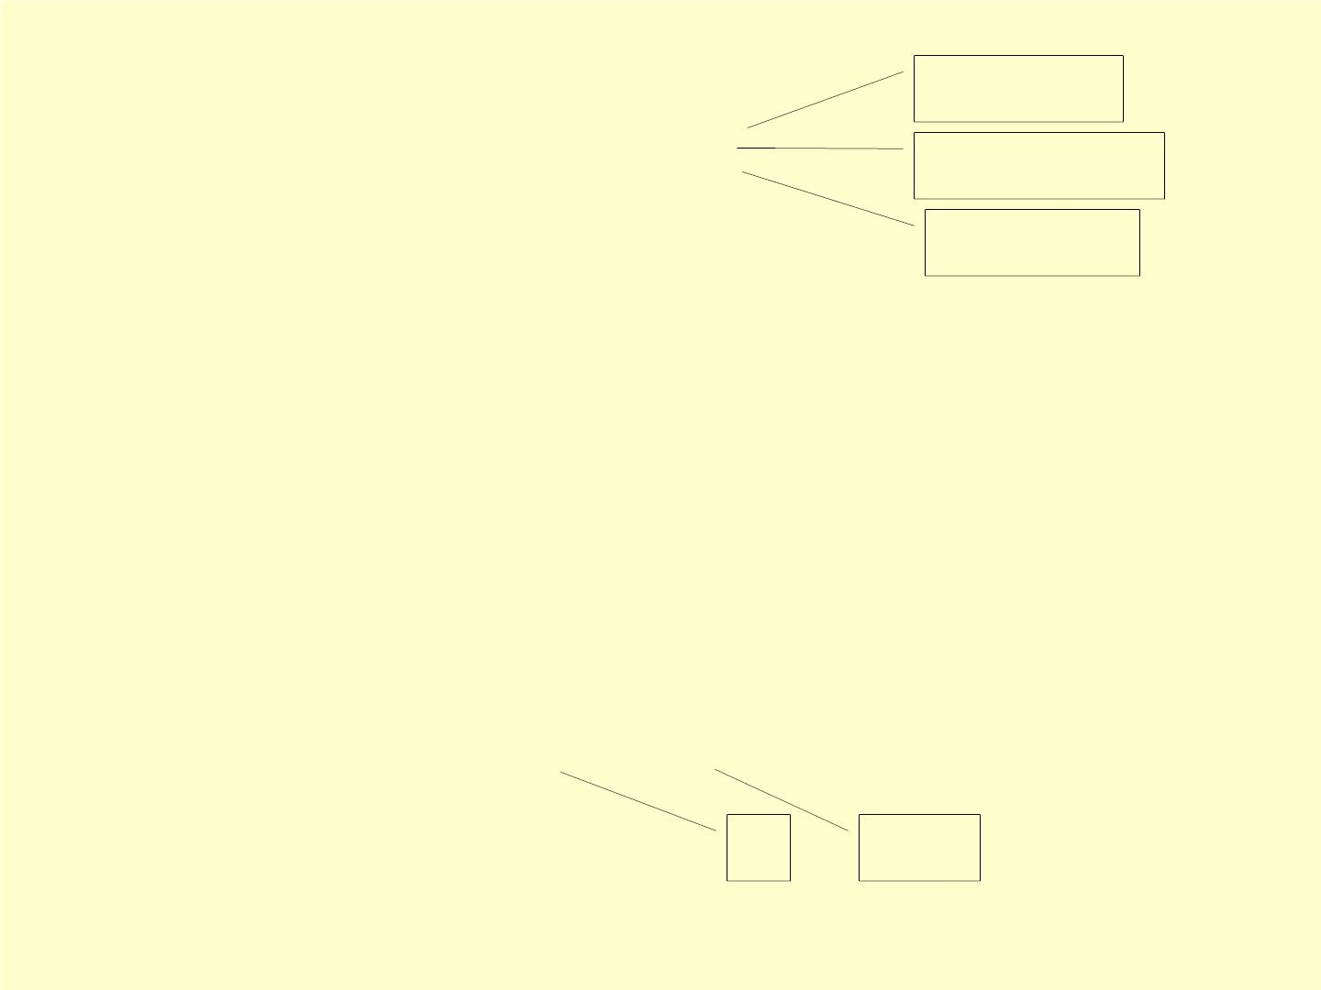
表达函数
无穷级数
解微分方程
第一节 数项级数的概念和性质
数值计算
一 . 数项级数的概念
中学: 无穷等比级数
......
a  aq  aq²   aq^{n1} 
......
就是无穷级数的一种
定义
u ,u ,,u ,
设有数列
将其各项依次累加所得的式子
1
2
n

u u   u   

u_{n}
1
2
n
n1
称为数项无穷级数
项 通项

Slide 3

问题: 如何理解无穷个数相加?
变化趋势
n

1. 部分和:
S  u  u  u    u
n
k
1
2
n
k 1
2. 部分和数列:
S , S ,, S ,
1
2
n

lim S  S

u_{n}  S
3. 收敛:
n
称级数收敛
称为级数余项
n
n1
^{r}n ^{ S  S}
n
极限不存在, 称级数发散
例. 判断级数敛散性:
(1). 1+2+3+…+n+…
级数发散
n(n 1)
 (n  )
S_{n} 1 2  3  n 
2

Slide 4

1
1
1
(2).

 
 
=1
12 23
n(n 1)
1 1
n n 1
1
u  
级数收敛
n
1
1
1 1 1
1 1
n n 1
S  
 
 (1 )  (  )   ( 
)
n
12 23
n(n 1)
2 2 3
1
n 1
1
1(n  )


^{n}    ²  
aq a aq aq
_{aq}^{n}  
(3).
n0
S_{n}  na  
级数发散
q =1 时
q =-1 时S_{n}  a  a  a  a   极限不存在, 级数发散

Slide 5


n
q 1
a aq
   ²  
S a aq aq
_{aq}^{n1} 
n
1 q

a
| q | 1, S_{n} 
 S

1 q
| q | 1, S_{n}  
级数发散
| q | 1,
级数收敛
| q | 1
级数发散
总之:

1


(4). ln(1 )
n
n1
n 1
u_{n}  ln
 ln(n 1)  ln n
n
S_{n}  ln(n 1)
 (n  )
级数发散

Slide 6

二 . 数项级数的性质

若级数  收敛于和 S, k 为常数, 则
性质1
u
n
n1


 
ku  k u  kS
n
n
n1
n1
证
  ku  ku  ku  kS
n
1
2
n
n
lim  lim kS  k lim S  kS
n
n
n
n
n
n
推论: 级数的每一项同乘一个不为零的常数后, 敛散性不变
性质2. 两个收敛级数可以逐项相加或逐项相减



  
(u  v )  u  v  S 
n
n
n
n
n1
n1
n1

Slide 7
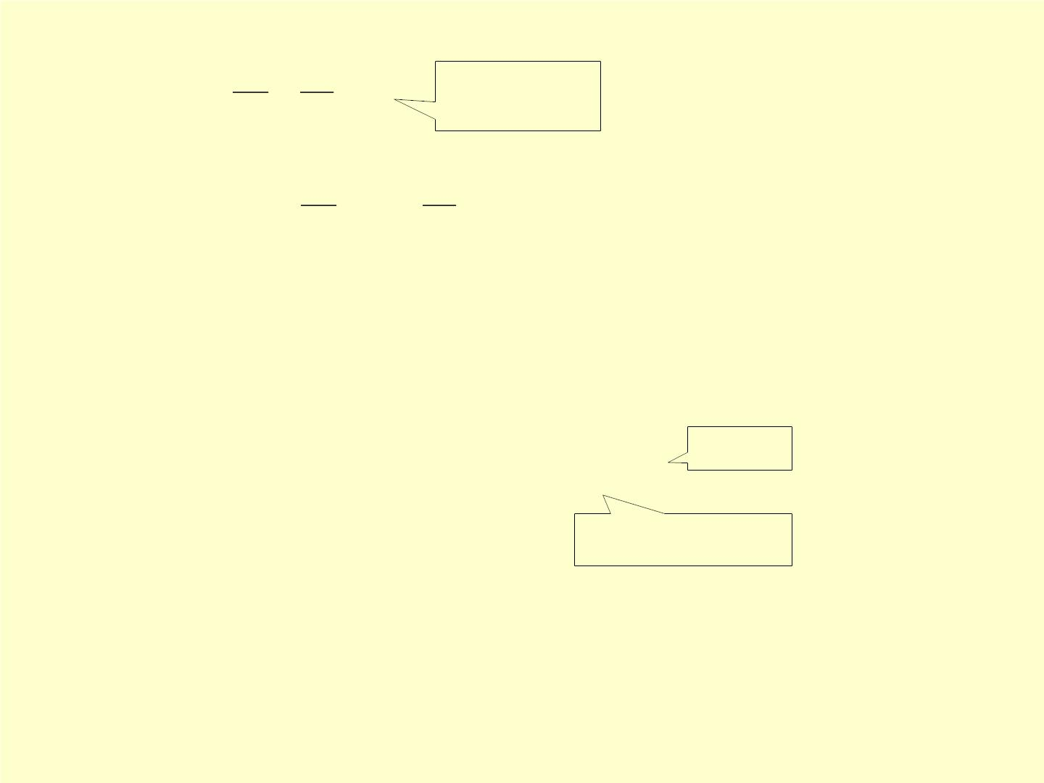

1 1
例 :

(

)
2
2
级数收敛
2 3
n1

1

1
 
因为
和
都收敛
2
2
2
3
n1
n1
性质3. 改变有限项不影响级数的敛散性
证
不妨设去掉前k 项, 得级数k1
u u u 
k2
kn
  u u u  S  S
常数
n
k1
k2
kn
kn
k
原级数部分和
同时敛散
n  
_{n} ,S
时 ,
kn
因此, 不影响级数的敛散性.

Slide 8
性质4. 收敛级数各项加括号后所得新级数仍收敛且和不变
证 :
设收敛级数
u u u  
1
2
n
(u u )  (u u u )  
新级数
  S ,  S ,,  S ,
1
2
3
4
5
1
2
2
5
m
n
lim  lim S  S
m
m
n
n
注意: (1). 加括号后所得新级数发散, 则原级数发散.
(2). 加括号后所得新级数收敛, 原级数不一定收敛.
例如: (1 －1)+ (1 －1)+ (1 －1)+...... 收敛
而1 －1+1 －1+1 －1+...... 发散.

Slide 9

性质5.( 级数收敛必要条件)


u_{n}
lim
u 
0
若级数
收敛, 则
n
n
n1
证 :
limu  lim(S  S )
n
n
n
n
n1
 lim S  lim S
n
n
n
n1
判断级数发散
的第一步骤
 S  S  0
limu  0


u
注意:(1). 若_{n}
,^{n}则级数
发散
n
n1

limu  0

u_{n}
(2).
时, 级数
不一定收敛
n
n
n1

Slide 10

1 1
2 3
1
n
例如: 调和级数
1     
1
limu  lim  0
n
n
n
n
但可以证明级数发散
假若级数收敛, 则
但是,
lim(S  S )  S  S  0
n
2n
n
1
1

1 1
1 1
S  S 

     
2n
n

n 1 n 2
2n 2n
2n 2
矛盾

Slide 11

例. 判断级数敛散性:

n

(1)
100n 1
n1
n
1
limu  lim
  0
级数发散
n
n
n
100n 1 100

n
n 1

(2) (1)^{n}
n1
n
n 1
limu  lim(1)
n
不存在
n
n
n
级数发散

Slide 12

思考




1.已知数列x  na 收敛, n(a  a )收敛,证明 a 收敛
n
n
n
n1
n
n1
n1




记 a 的前n项和为S , 记 n(a  a )的前n项和为 .
n
n
n
n1
n
n1
n1
则   (a  a )  2(a  a )  3(a  a )  n(a  a )
n
1
0
2
1
3
2
n
n1
 (a  a  a  a )  na
0
1
2
n1
n
 S_{n1}  na_{n}
 S  (n 1)a 
 lim S 存在
n
n
n1
n
n



a_{n} 收敛.
n1

Slide 13
第二节 数项级数的审敛法

Slide 14

第二节 数项级数的审敛法
一 . 正项级数及其审敛法
每一项都非负

定理1( 基本定理) 正项级数
u
n
收敛的充要条件是
n1
其部分和数列有界


u
证 ( 充分性) 是正项级数, 因此
n
n
n1

S  u  u  u    u 单调增加
n
k
1
2
n
k 1
单调有界数列必有极限, 则级数收敛.
( 必要性) 由收敛数列必有界的性质可知

Slide 15


 
定理2( 比较审敛法) 设
u  v (n 1, 2,).
u
v
和
n
都是正项级数
收敛
n
n1
n1


 
u
且
若
v
收敛, 则
n
n
n
n


n1
n1
 
若
u
v
发散则
发散.
n
n
n1
n1



证 :

v_{n}
u_{n}
设
则
收敛于σ,
部分和
n1
n1
S  u  u    u  v  v    v  
n
1
2
n
1
2
n

 收敛.
由定理1,
u
n
n1




u_{n}
v
发散则
反之, 若
n
必发散.
n1
n1
否则与上面的结论矛盾.
注意: 定理2 可以与第一节的性质相结合, 灵活运用.

Slide 16

1 1
1
例: p- 级数的敛散性
1      
2
p
p
p
3
n
p 1
p 
发散
收敛
解
p  0 时, 级数显然发散.
1
1 1

1
0  p 1 时 ,


因为
p
, 而
发散, 则
n n
n
n1
p 1
时 ,
1 1
1 1 1 1
1 1
1
1 (  )  (    )  (    )  
p
p
p
p
p
p
p
p
p
2 3
4 5 6 7
8 9
15
它的各项不大于下面的等比级数各项
1 1
收敛
1 1 1 1
1 1
1
1 (  )  (    )  (    )  
p
p
p
p
p
p
p
p
p
2 2
1
4 4 4 4
8 8
8
1
1
1
 ( )²  ( )³   收敛
2
p1
2
p1
2
p1
因此 p- 级数的部分和有界, 故收敛.

Slide 17
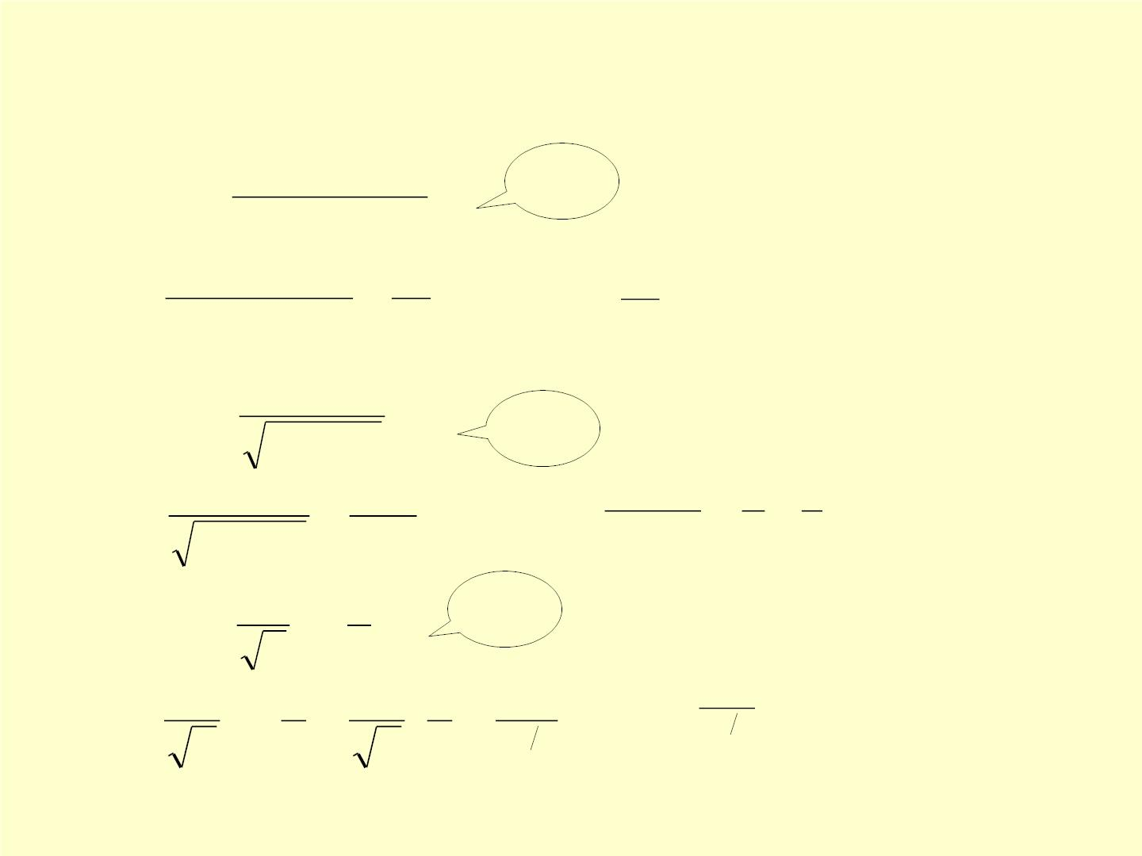
例. 判断级数敛散性:

1
(1) .

收敛
(n 1)(n  2)
n1
1
1

1
n²


 
(n 1)(n 2) n
而
收敛
2
n1

1
(2).

n(n 1)
发散
n1
1
1
n 1

1
1 1


   
而
(n 1) 2 3
n(n 1)
n1

1 1
(3).

sin
收敛
n
n
n1

1
1 1 1 1 1 
sin    而
收敛
n
n n
3 2
_{n}3 2
n
n

n 1

Slide 18
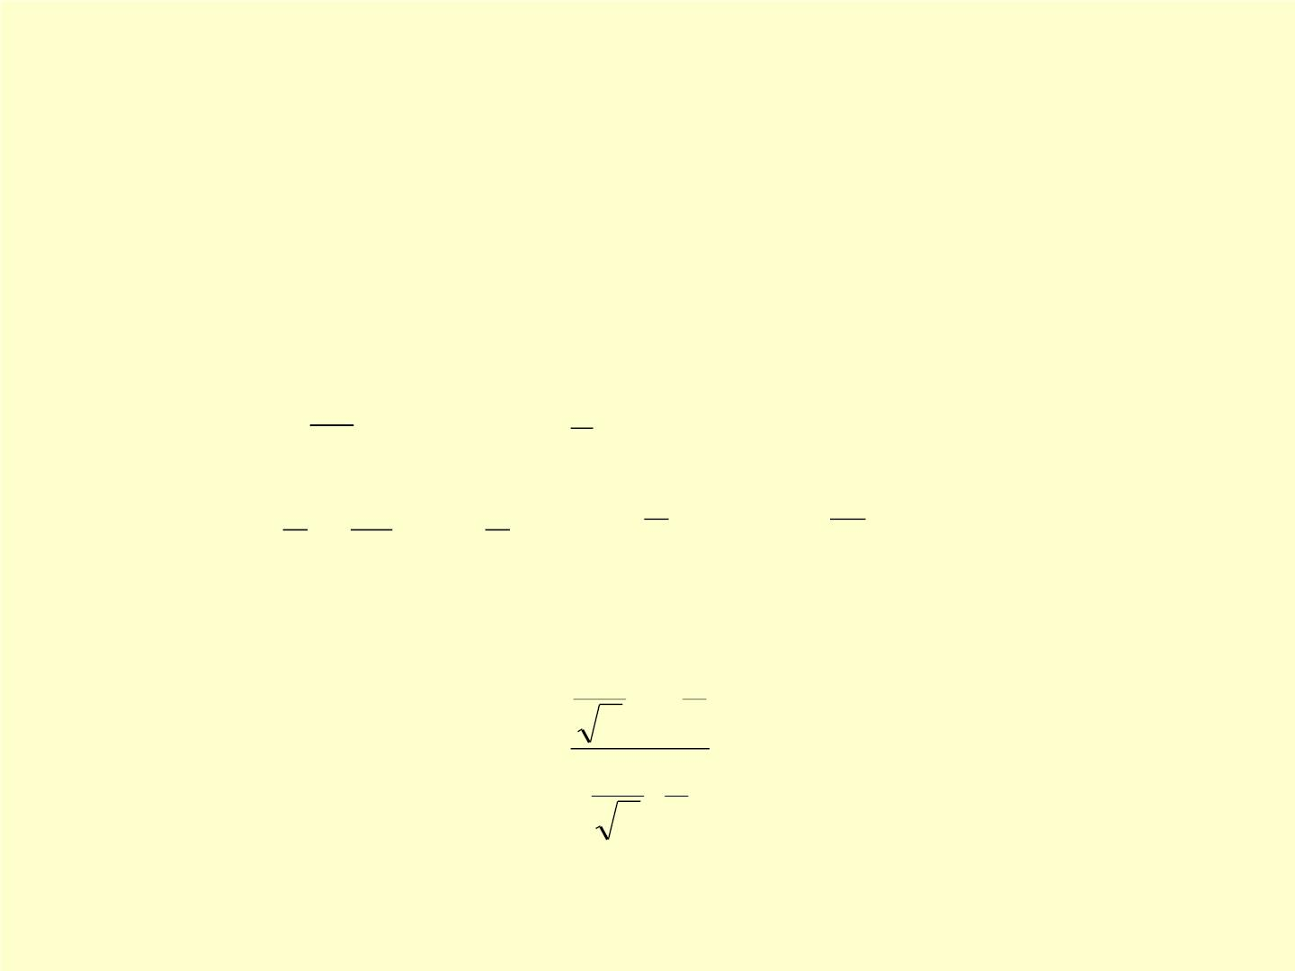
定理3( 比较审敛法极限形式)


u
 
 l(0  l  )
u
v
如果
lim
n
设
n
和
n
都是正项级数 ,
n1
n1
n
v


n
 
则
u
v
和
n
同时收敛或同时发散.
n
n1
n1
u
v
l
证
lim
n

l
对  
,
存在自然数N, 当 n>N 时 ,
n
2
n
l
3l
l u
l
v  u  v
l  
n
 l 
即
2 v
2
2
n
n
2
n
n
由比较审敛法可知结论
例如前面例(3), 由
1
1
sin
也可以得出结论
n n
1 1
1
lim
n

n n

Slide 19


1

ln(1 ) 发散
例
n
n1
1
ln(1 )

1
1

n
 ln[lim(1 ) ] 1
而
发散
lim
n
n
n
1
n
n

n 1
n
定理4.( 比值审敛法)

^{u}n1

u_{n}
 
lim
设
是 正 项 级如数果,
则 :
n1
n
u
n
(1) .0   1 收敛;
(2).1    发散;
(3). 1 无法确定.
( 证明略)

Slide 20
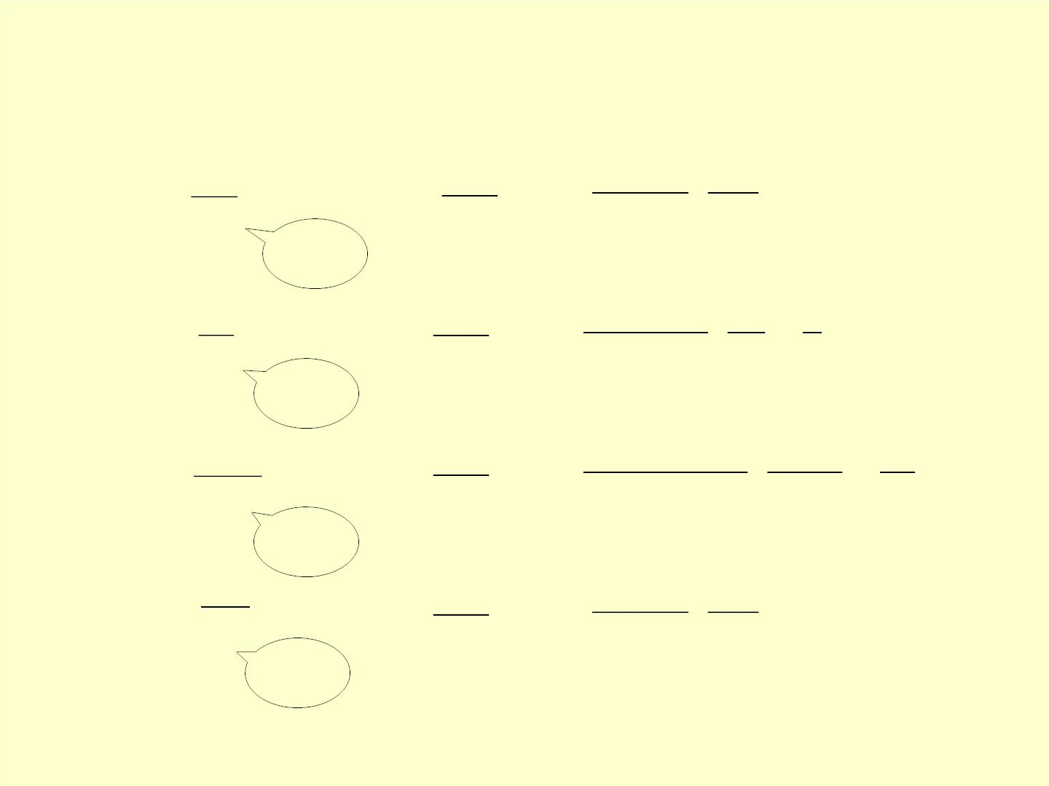
例. 判断级数敛散性:

₁₀n
u
10^{n1} n!
0 1
  

  lim

 lim
(1) .
:
n 1
(n 1)! 10
n!
n
u
n

n
n1
n
收敛
(n 1)! n 1

n!
u
n

  lim

 lim
  
1
(2).
:
n 1
n 
( 1)
n
1
n e
_{n}n
u

!
n1
n
n
收敛
n
n 
1
n
n^{n}
n
!10^{n}

_{n!10}n
u
( 1)!10
10
 

  lim

 lim

1
(3).
:
n 1
( 1)
n 
1
_{n}n
u

n
e
n1
n
n
n
发散

n!
10^{n}

n

u
(n 1)! 10
(4).
:
  lim

 lim
  
n 1

n1
n
u
n
10
n 1
n!
发散
n

Slide 21
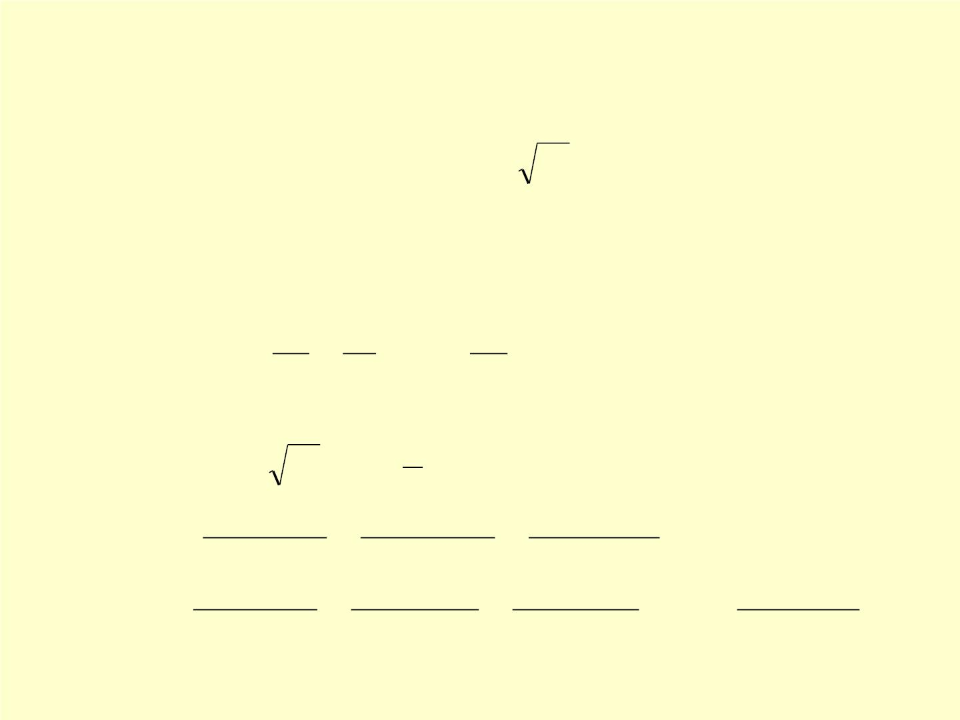
定理5.( 根值审敛法)


u_{n}
lim u  
n
设
是正项级如数果,
n
则 :
n1
n
(1) .0   1 收敛;
(2).1    发散;
(3). 1 无法确定.
( 证明略)
1 1
1
例 证明
1      
收敛
2
33
n
2
S
n
并估计以 近似代替和 S 所产生的误差
n
1
  lim u  lim  0
则级数收敛
解
n
n
n
n
n
1
1
1
| r_{n} |


 
(n 1)^{n1} (n  2)^{n2} (n  3)^{n3}
1
1
1
1



  
(n 1)n1 (n 1)n2 (n 1)n3
n(n 1)^{n}

Slide 22

二 . 任意项级数及其审敛法
各项为任意实数的级数




(1)^{n1}u 或 ( 1) u ,(u  0,n 1,2,...)
1. 交错级数:
 n
n
n
n
n1
n1
定理6 ( 莱布尼兹定理)

若交错级数

_{(1)}^{n1}u_{n}
满足:
n1
(i) .u  u ;(n 1,2,...) (ii).limu  0
n
n1
n
n
S  u | r | u
则级数收敛, 且其和
单调
, 其
1
n
n1
      
证 S (u u ) (u u )

(u_{2n1} u )
2n
1
2
3
4
2n
S  u  (u  u )  (u  u )    u
2n
1
2
3
4
5
1
有界

Slide 23

lim S  S  u
lim S  lim(S  u )  S
n
2n
1
n
2n1
n
2n
2n1
则
lim S  S  u
交错级数
n
n
1
同理
| r | u u    u .
n
n1
n2
n1
1 1 1
1
n
例如
1      (1)
n
1
 
2 3 4
1 1
(i).u  
 u ; (n 1,2,...) 收敛且
S<1
n
n
1
n n 
(ii).limu  lim  0
1
1
n
n
n
n
1 1 1
2 3 4
1
n
        

如果 S S 1
( 1)^{n 1}
n
1
n 1
则 | r_{n} |

Slide 24

2. 绝对收敛与条件收敛
正项级数



u
对于一般的任意项级数 考虑

| u_{n} |
n


n1
n1

n1

| u_{n} |

u
收敛, 则 绝对收敛
n
n1



u_{n}

| u_{n} |

u
收敛, 而
条件收敛
发散, 则
n
n1
n1
n1

1
例如



( 1)^{n 1}
绝对收敛
条件收敛
2
n
1
n
n1


(1)^{n1}
n1



u_{n}

u
定理7. 如果
绝对收敛, 则
必收敛
n
n1
n1

Slide 25
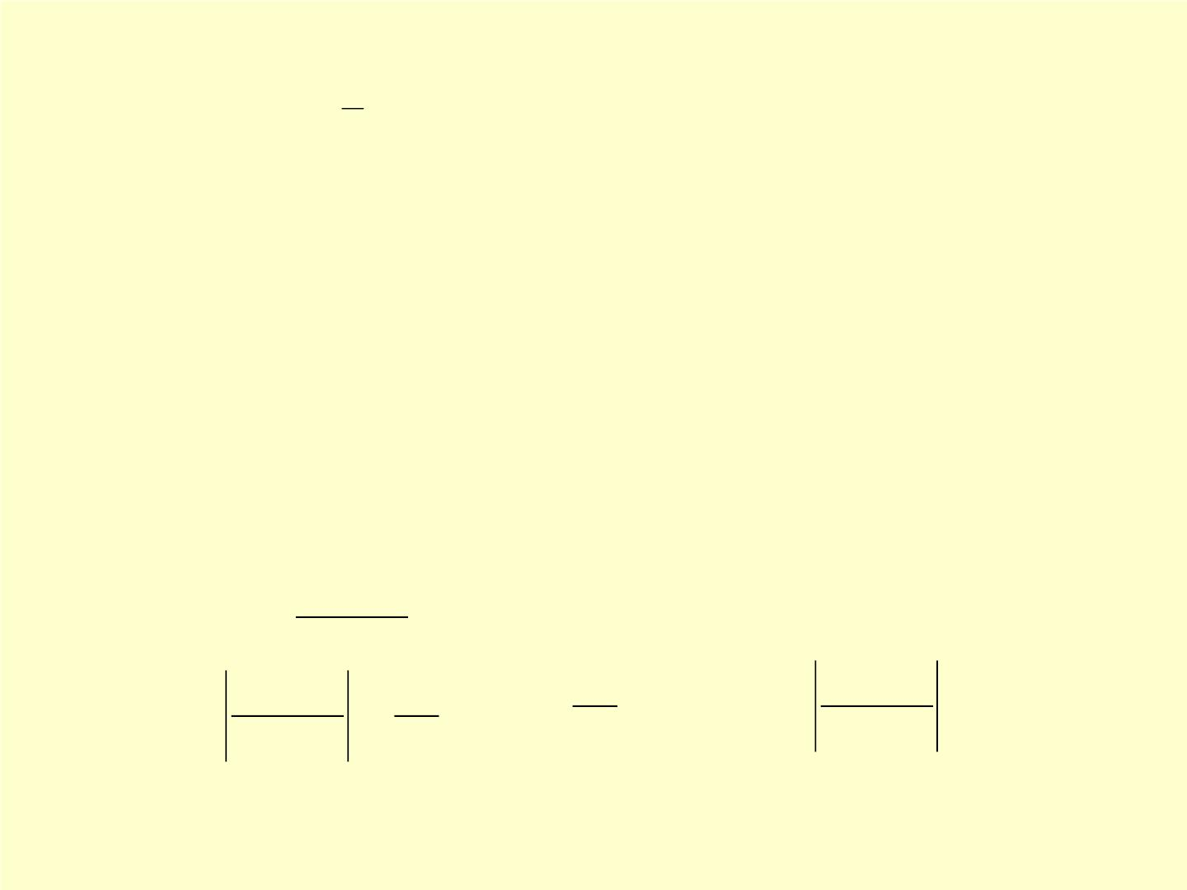
1
证
设
由
v  (u  | u |)
则 v_{n}  0,
v | u |
n
2
n
n
n
n




| u_{n} |
v
收敛知 收敛
n
n1
n1


u
 
而 u 2v | u | 则 收敛
n
n
n
n
n1
注意:(1) 逆命题不成立
(2) 如果用比值或根值审敛法判定


| u_{n} |
发散

则  发散
n1
u
( 证明略)
n
n1

sin n
例

绝对收敛
2
n
n1

1

sin n
sin n 1 


收敛
收敛
2
2
2
2
n
n
n
n
n1
n1

Slide 26
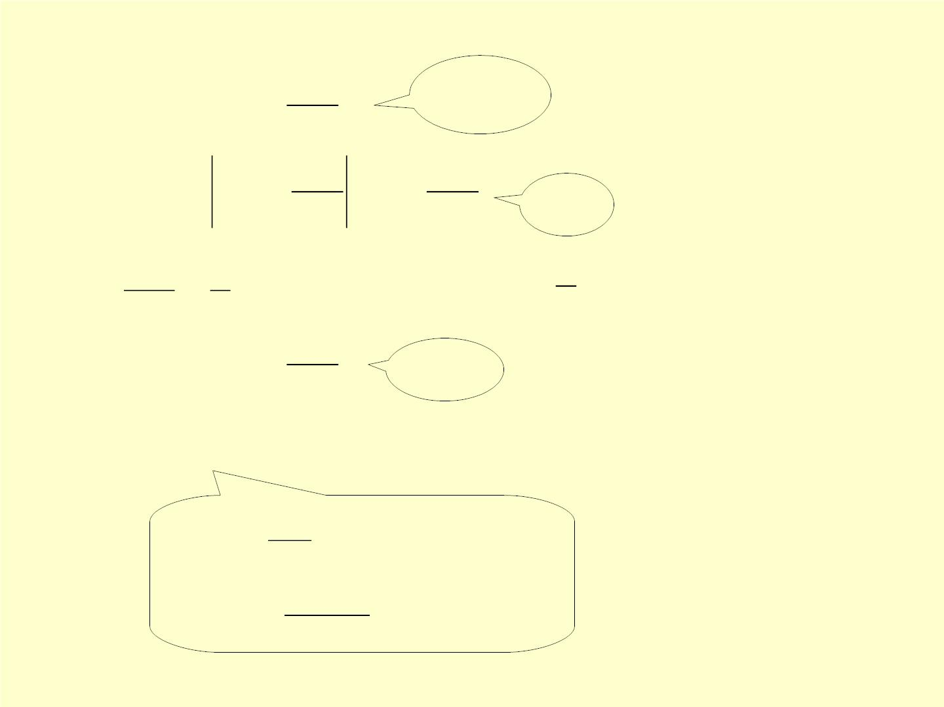

ln n
n

(1)^{n}
(1)^{n}
条件收敛
例
n1

ln n
n

ln n



对
n
发散
n1
n1
ln n 1

1
n

 (n  3,4,...) 而 发散
n n
n1

ln n

(1)^{n}
对
n
收敛
n1
(i).u  u ;(n  3,4,...) (ii).limu  0
n
n1
n
n
ln x
f (x) 
.(x  2)
单调减少
x
1ln x

f (x) 
 0.(x  e)
x²

Slide 27

思考
1.设 f (x) 在 x  0 邻域内有连续二阶导数, 且 lim
f (x)
 0 ,
x0
x

1
证明 f ( )绝对收敛.

n1
n
f (x)
 0 及 f (x) 在 x  0 邻域内有连续二阶导数
 lim
x0
x
 f (0)  0, f ' (0)  0 从而
1
 ² 
f ''( )x
1
2
f ''( )x , 介于 0 x 之
 2  与 间



f (x) f (0) f ' (0)x
2!
又 f ''(x)在包含原点的小闭区间上连续
 M  0, 使 | f ''(x) | M
M
_{x}2
1
则
1 M 1
| f ( ) |



 
n 2 n²
| f (x) |
令 x ,
2
n
由正项级数的比较判别法知原级数绝对收敛.

Slide 28
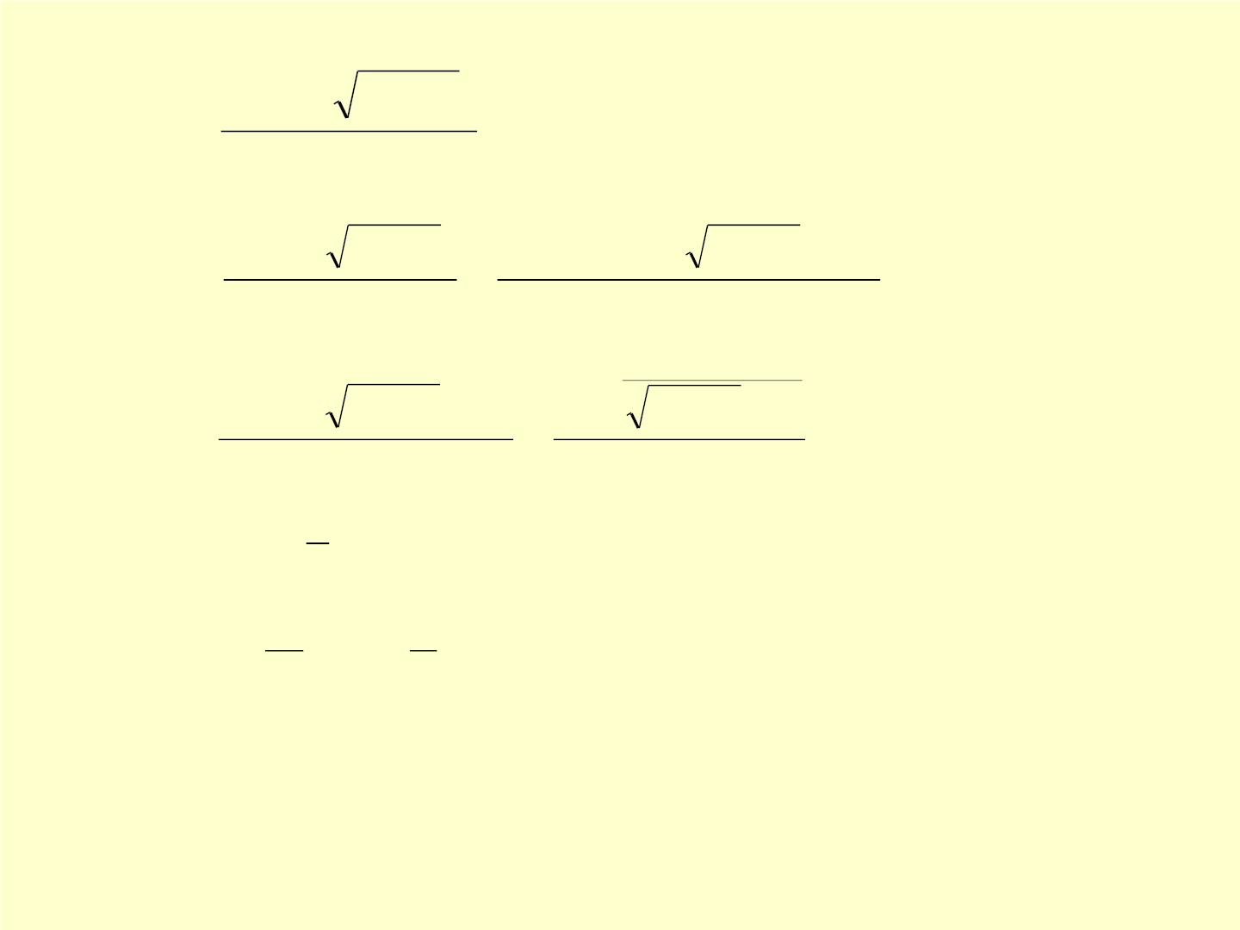

2

2


sin ( n n)
2.
n
n1



 

2
2
2
 
( n n n)
sin ( n n) sin n
2
u_{n} 

n
n
n
2
sin
2

2
 
2
 
n n
sin ( n n n)
n


n
n

1

 
记
 v
n
n
n1
n1
u


lim
n
n

2

sin
1
n
v
2





u 的敛散性与 v 一致，应为发散.
n
n
n1
n1
故原级数发散.

Slide 29




 

3.设 a 及 b 收敛，且a  c  b ,证明 c 收敛
n
n
n
n
n
n
n1
n1
n1

 0  c  a  b  a 

(c  a ) 为正项级数，
n
n
n
n
n
n
n1
且由正项级数的比较判别法知其收敛.
而 c  (c  a )  a ,
n
n
n
n




由 (c  a )及 a 的收敛性知原级数收敛.
n
n
n
n1
n1


| a_{n} |

2

4.设 a 收敛,证明
收敛
n
n
n1
n1
| a | 1
1
n²


1
 a²

 
n
(
2
n
), 而 及 均收敛，
a
n 2
n
2
n1
n1
n
故由正项级数的比较判别法知原级数绝对收敛.

Slide 30
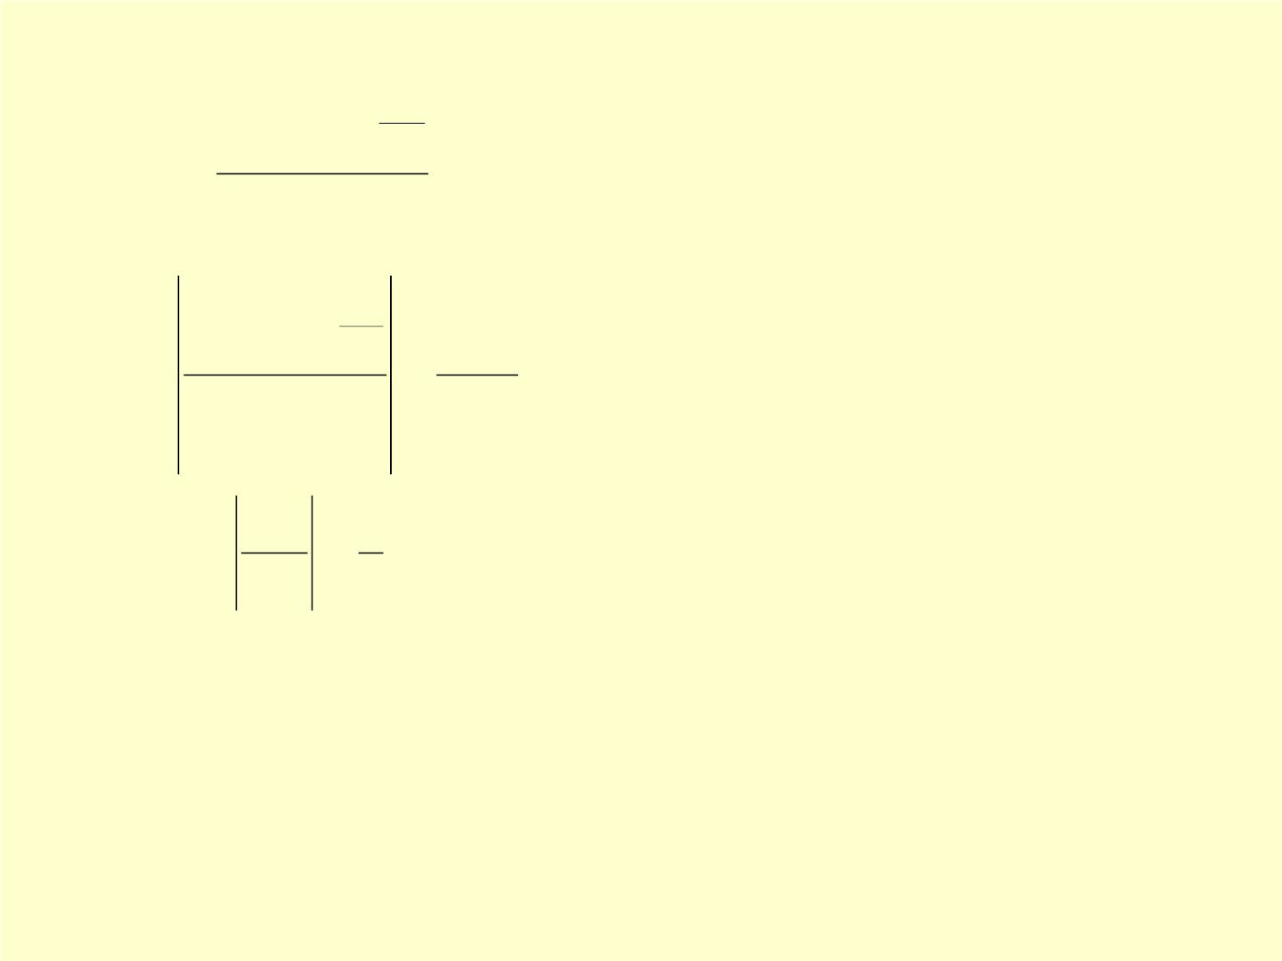
x
n!2^{n} sin

5
5.

n^{n}
n1
x
n!2^{n} sin
5
n!2^{n}
记
 u_{n}

n^{n}
n^{n}
^{u}n
2
lim
1
 
1,由正项级数的比值判别法知
n
u
e
n


u_{n} 收敛,
n1
再由正项级数的比较判别法知原级数绝对收敛.

Slide 31
第三节 幂 级 数

Slide 32

第三节 幂级数
一 . 函数项级数
函数项级数

1. 定义
u (x) u (x)   u (x)  

u_{n} (x)
1
2
n
n1
{u_{n} (x)}
是定义在区间 I 上的函数列
x
2. 收敛 在 I 中任取一点0
, 就得到一个数项级数
域


u (x ) 

 
u (x )
 
u (x ) u (x )
n
0
1
0
2
0
n
0
n1
x
x
收敛, 收敛点
发散, 发散点
0
0
函数项级数的全体收敛点的集合称为收敛域

Slide 33

3. 和函数：在收敛域内，函数项级数的和依赖于点x
，因此其和是x 的函数，称为和函数


S(x)  u (x)
n
n1
前n 项的部分和
lim r (x)  0
r (x)  S(x)  S (x)
4. 余项:
在收敛域内才有意义, 且
二 . 幂级数及其收敛性
n
n
n
n
幂级数 各项都是幂函数的函数项级数
一般形式:

Slide 34

a  a (x  x )  a (x  x )   a (x  x )^{n}  
2
(1)
(2)
0
1
0
2
0
n
0
a  a x  a x   a x^{n}  
系数
特例
2
0
1
2
n
主要讨论(2), 因为(1) 可以通过变量代换化成(2)
1. 幂级数的收敛域
x = 0 时(2) 收敛, 一般的, 幂级数收敛域是一区间.


n1
  
x 1 x x
  x^{n}  
例
2
n1
| x |1
| x |1
由等比级数的性质, 时收敛, 时发散
1
1 x
1      
2
_{x}n
则收敛域( －1,1) 内
x x

Slide 35
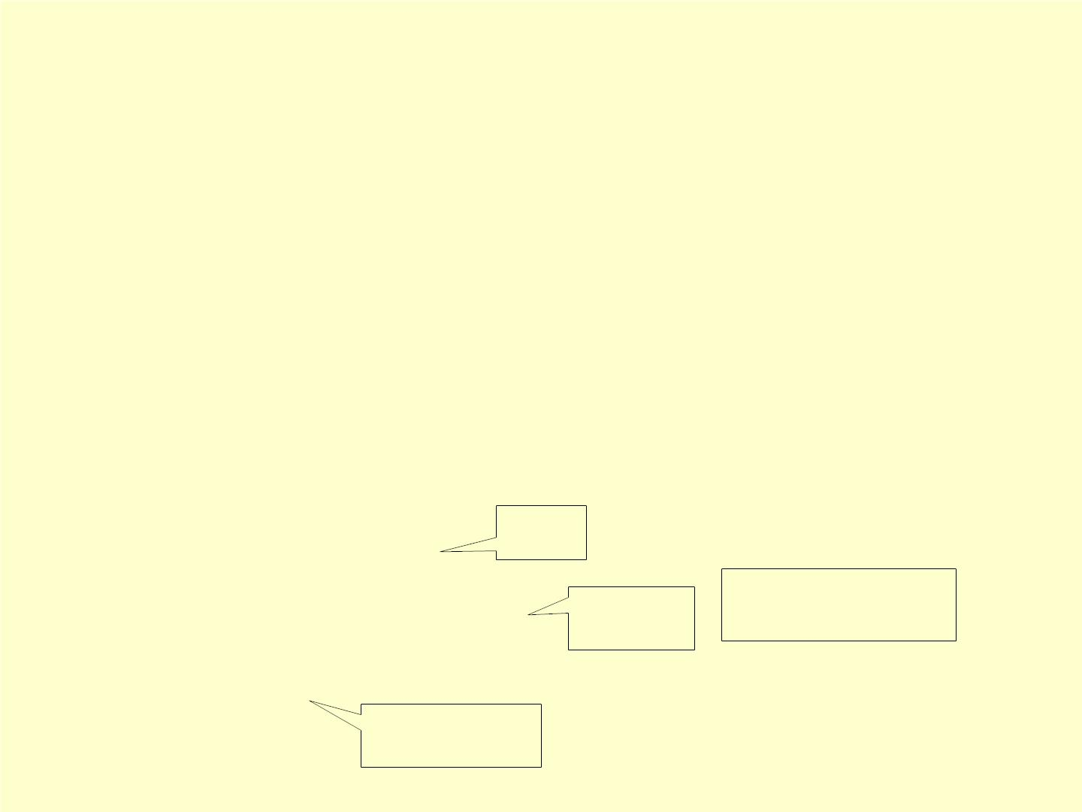


a x^{n}
定理1 ( 阿贝尔定理) 如果
n
：
n0
1. 在点^{x  x}₀ ^{( 0)}

| x | | x |
则当收敛,
0
时，它绝对收敛
2. 在点^{x  x}₀ ^{( 0)}

| x | | x |
则当发散,
0
时，它发散.


a_{n} x^{n}
推论 设
存在非零的收敛点, 又存在发散点,
n0
存在R>0, 使得当 |x|<R 时它绝对收敛, 当 |x|>R 时它发散
注: 三种收敛情形:
R= 0
(1) 仅在 x = 0 处收敛;
 
(2) 在( , )
内处处收敛;
R= + ∞
R— 收敛半径
(3) 在( －R,R ) 内收敛, 端点另外讨论
收敛区间

Slide 36
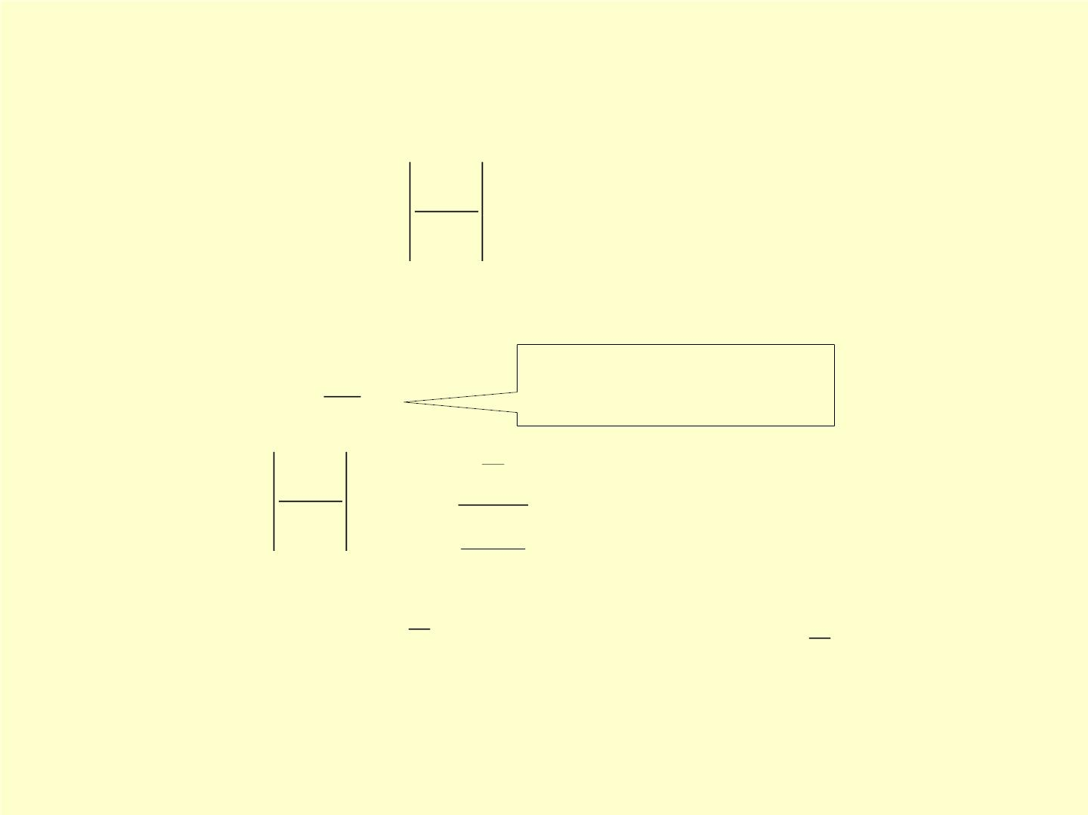
2. 收敛半径的求法
R  lim
a
定理2
n
( 证明略)
n
a
n1
例 求收敛半径和收敛域

_{x}n

n
1
收敛域是( －1 ，1]
(1) . (1)
n
n1
1
a
n
1
R  lim
n

lim

1
n
a

n1
n
n 1

1


_{(1)}n1

1
x =1 时

收敛；x = －1 时 ( ) 发散
n
n
n1
n1

Slide 37
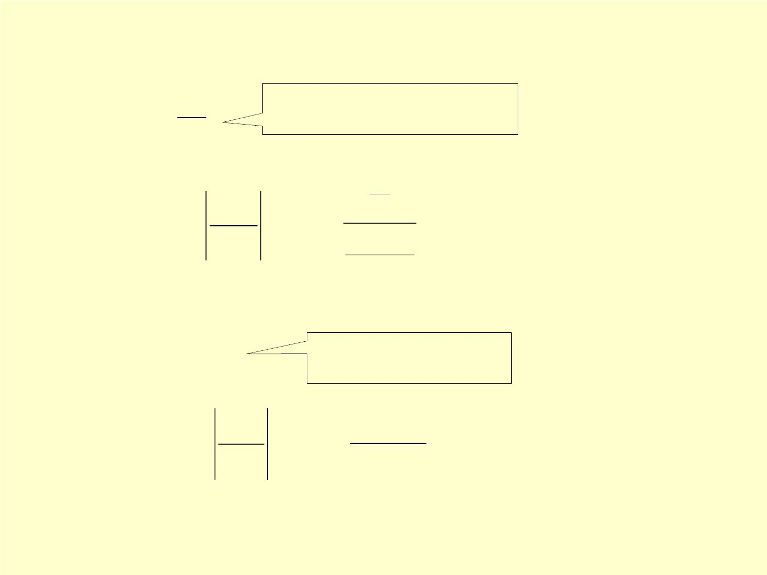

_{x}n
(2).

收敛域是( －∞，∞）
n!
n0
1
a
n!
R  lim
n
 lim
 
n
a
n
1
n1
(n 1) !


n
(3). n!x
仅在 x =0 点收敛
n!
n1
a
R  lim
n

lim

0
n
a
n
n 
( 1)!
n1

Slide 38
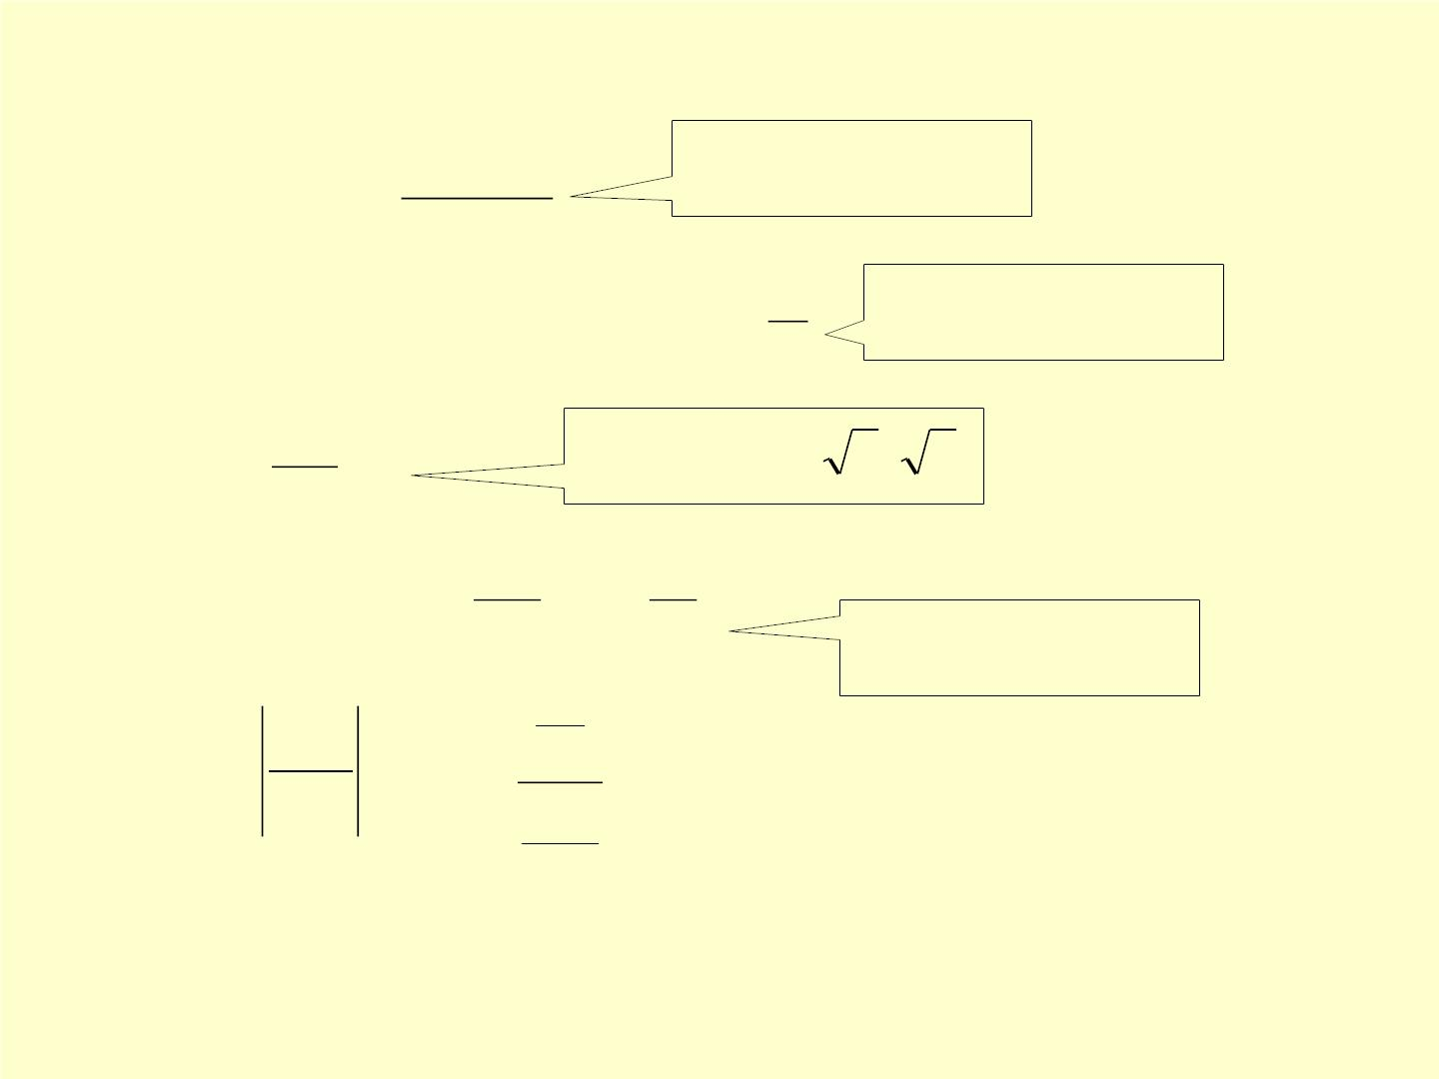



_{(x 2)}n
收敛域是
(1,3]
(4). (1)
n
1
n
n1

n
设 x －2 ＝ t , 由( 1) 知
t
_{(1)}n1
收敛域是( －1,1]
n
n1

_{x}2n
(5).

收敛域是( 3, 3)
3^{n}
n0

x
2n

n
 
t
令 

_{t x}2
n
3^{n}
n0
3
收敛域是( －3,3)
n0
1
3^{n}
1
ªn
a
lim
 lim
 3
n
n1
n
₃n1




t = －3 时 (1) 发散
t =3 时
1 发散
n
n1
n1

Slide 39
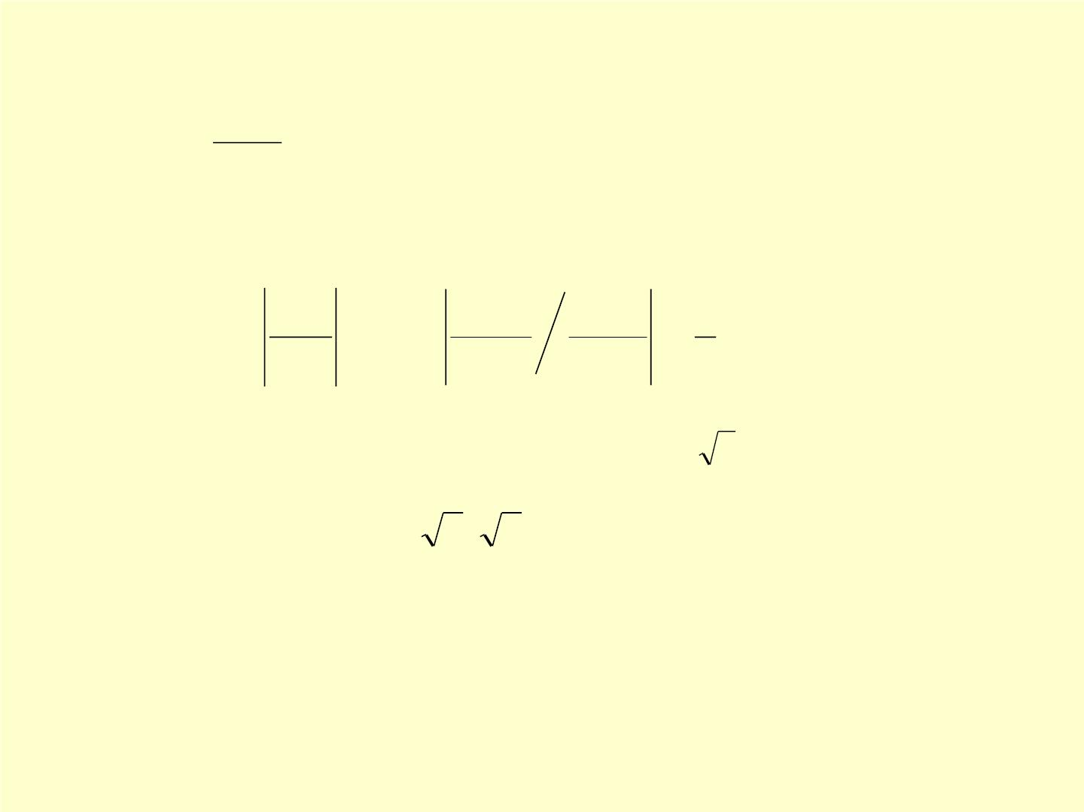

_{x}2n1
(6).

3^{n}
n0
缺少偶次项, 无法用公式，可以用比值法求R
u
u
x^{2n3}
3^{n1}
x^{2n1}
1
3
 
lim

 lim
 | x |²
n 1
n
n
n
3
n
ρ<1 时, 收敛. ρ<1 时, 发散.
( 3, 3)
则收敛区间为
x   3 时, 发散.
注: 缺少奇次项, 也可以用此方法.

Slide 40


_{1 x}n
n
(7).

3  (2) n
n
n1



n
 2 
 
1   
n


 3 
3  (2) n

n
n
1
3
lim
 lim

3^{n1}

n1
( 2) (n 1)
 



n
n
 2 
 3 
n1
31  (n 1)




所以收敛半径为3,收敛区间为(3,3)
3^{n}
1 1

1
当x  3时，因为

  ，且 发散，
3  (2) n 2n
n
n
n
n1
所以原级数在点x  3处发散.
(3)^{n}
3  (2) n
2^{n}
1
1
1
当x  3时，由于
  (1) 
 ,
n
n
n
n 3  (2) n
n
n

(1)^{n}

2^{n}
1
且
 
 都收敛，所以原级数在点x  3处收敛.
与
3  (2) n
n1
n
n
n
n1

Slide 41
三 . 幂级数的运算性质
1. 四则运算性质





 ( )
b x g x
n
n
设
a x f (x)
n
n
n0
n0
R R

R min{R , R }
收敛半径分别为 和
, 记
1
2
1
2
则对于任意的
x(R, R)
, 有



  
n

n


n


(1) . a x
b x
(a b )x f (x) g(x)
n
n
n
n
n0
n0
n0



  
n

n


 
a b )x
(2).( a x ) ( b x )
(a b a b
n
n
n
0 n
1 n1
n 0
n0
n0
n0
 f (x) g(x)

Slide 42

利用乘法可以定义除法


n0

a x^{n}



n

  


c_{n} x^{n}
n
 (
n
)(
n
a x
b x
c x 则
)
n
n
n

_{b x}n
n
n0
n0
n0
n0
n0
注意, 商级数的收敛半径可能比原来要小得多
2. 分析运算性质


n

设
a x S(x) 收敛半径为R, 则
n
n0
(1) S(x) 在收敛域内连续;
(2) S(x) 在(--R,R) 内可导, 且



 
  
S (x) ( a x^{n} )
 
 
(a x^{n} )
na_{n} x^{n1}
n
n
n0
n0
n0

Slide 43

即幂级数在(-R,R) 内可以逐项求导, 所得到的幂级数
收敛半径不变.
可推广到任意阶导数
(3) S(x) 在(--R,R) 内可积, 且



a
x
x
 
x

 

0
1
S(x)dx  [ a x ]dx 
a x dx 
n
n
n
x^{n}
0
0
n
n
n
1
n0
n0
n0
即幂级数在(-R,R) 内可以逐项积分, 所得到的幂级数
收敛半径不变.
注意:(2),(3) 中端点需要另外讨论.

Slide 44

例 求和函数


n
(1) . nx
n1
设和函数为S(x)




 
S(x)  x nx ^{1}
 x (x^{n} )  x( x^{n} )
n
n1
n1
n1
x
x



x( ) 
( |x| <1 )

2
1 x (1 x)

Slide 45


_{x}n
n 1
(2).

n0
设和函数为S(x)

_{x}n1
n 1


xS(x) 


x
x

 

n

n
则
( x dx) ( x )dx
n0
n0
0
0
n0
x
1
1 x


dx  ln(1 x)
0
 1

 
ln(1 x), 0 | x | 1

S(x) 

x

1,
x 0



Slide 46

练习



2n 2
1.
x^{2n1}求收敛域及和函数
n!
n1

2n  2
记

x^{2n1 } S(x),
n1
n!
x

1
则

S(x)dx


_{x}2n2
0
n1
n!

1
 ²
x

2
2 ^{n}  ^{2 x} 
(x ) x (e 1)
n1
n!
d
S(x)xe 1 2xe 12x e .


2
2
2
2
^{x}  
^{x}  
3 x
dx

Slide 47


1
n 2^{n}
2.证明

 ln 2
n1

1

 ( ),
x S x
记
n
n
n1

1
1 x

'( )
则 S x  x^{n1}   x  x²  
1
,
n1

x
S(x)  S'(x)dx  S(0)
0

x
1

dx  ln(1 x) | x |1
0
1 x

1
n2^{n}
1
1

 S( )  ln(1 )  ln 2.
2
2
n1

Slide 48
第四节 函数展开成幂级数

Slide 49
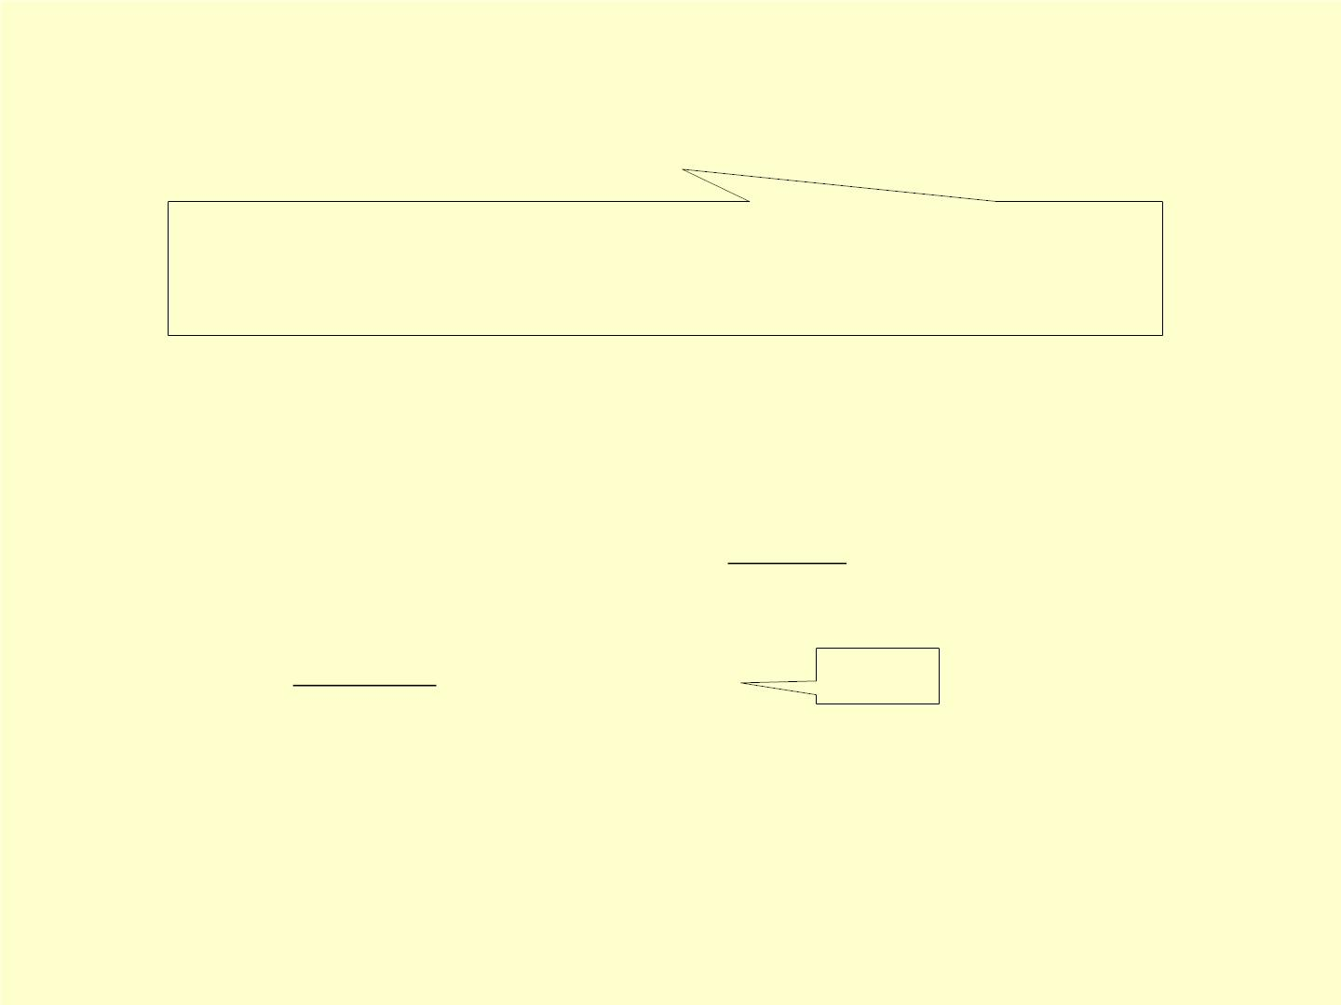
第四节 函数展开成幂级数
前面研究的是幂级数的收敛域及和函数, 现在反过
来, 某个函数是否可以在某个区间内用幂级数表示
一 . 泰勒级数
第三章研究过泰勒公式:

f (x )
 
( ) ( ) ( )(
f x f x f x x  x 

)
0
(
x  x
₎2
0
0
0
2!
0
(n)
f (x )
 
 
0
(x x )^{n} R_{n} (x) 余项
n!
0
x
其中f(x) 在 的某邻域内具有n+1 阶导数.
0

Slide 50
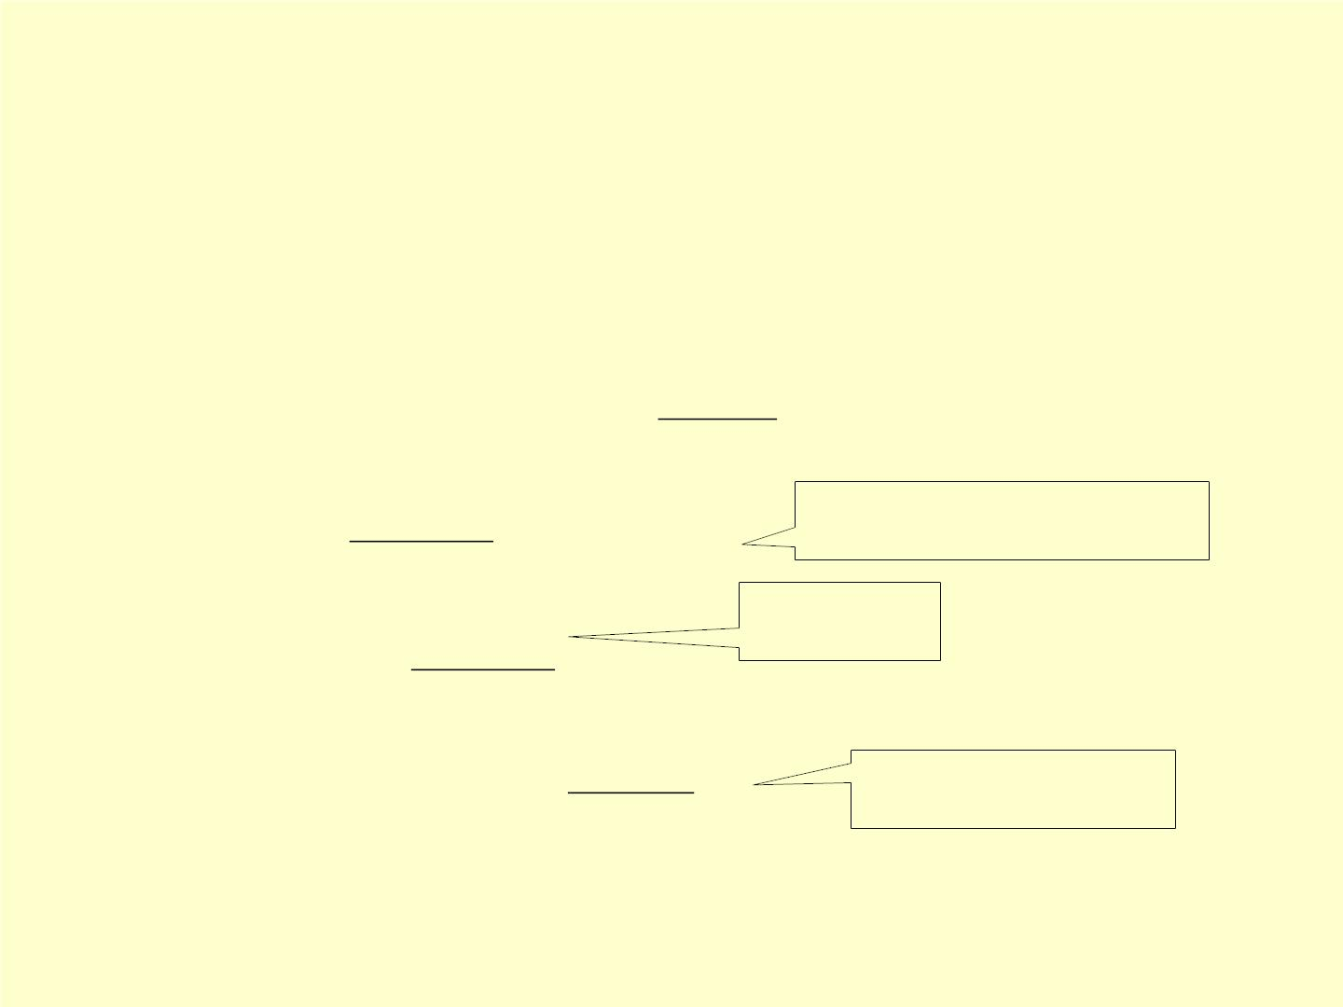
此时, f(x) 可以用前n+1 项近似表示, 误差为
| R (x) |
n
由此引入泰勒级数:
x
1. 定义 若
f(x) 在 的某邻域内具有各阶导数, 则
0

f (x )
f (x )  f (x )(x  x ) 
0
(x  x )²
0
0
0
2!
0
(n)
f (x )
x
 
0
(x  x₀ )^{n}  
f(x) 在 的泰勒级数
0
n!

(n)
泰勒系数

f (x )
f (x) ~
0
(x  x )^{n}
n!
0
n0

(n)

f (0)
x₀  0 f (x) ~
x^{n} 麦克劳林级数
n!
n0

Slide 51

2. 泰勒定理:
x
若f(x) 在 的某邻域内具有各阶导数,
0
x
则f(x) 在 的泰勒级数在该邻域内收敛于f(x)
0
 lim R (x)  0
n
n
( 由泰勒公式很容易得出结论, 证明略)
注: (1)
x
若f(x) 在 的泰勒级数收敛于f(x), 即
0

(n)

f (x )
f (x) 
0
(x  x )^{n}
泰勒展开式
n!
0
n0
x
则称 f(x) 在 可以展开成泰勒级数
0
(2) 如果函数可以展开成幂级数, 则展开式唯一.

Slide 52

二 . 函数展开成幂级数
x₀  0
麦克劳林级数
主要研究函数如何展开成 x 的幂级数.
1. 直接展开法
如果某阶导数不存
在, 说明不能展开

 
(n)

(1) 求出
(2) 求出
f (x), f (x), , f (x),

 
(n)

f (0), f (0), f (0), , f (0),

(n)
f (0)  f (0)x
f (0)
f (0)
(3)

x²
 
n
 
x
2!
n!
求出收敛半径R
lim R (x)  0
(4) 在(-R,R) 内, 如果
则 f(x)
n
n

Slide 53
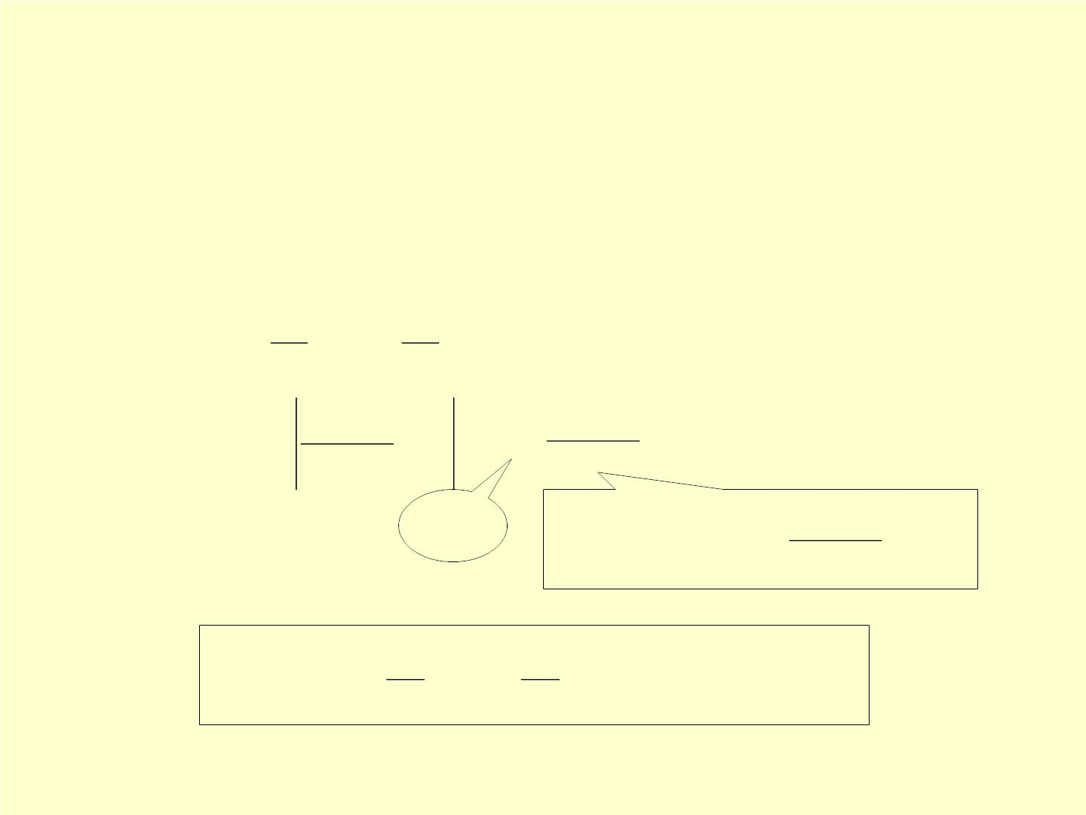
例 将函数展开成 x 的幂级数
f x e
(1) . ( ) 
x
 
f (x) e , (n 1,2,...) f (0) f (0) 1, (n 1,2,...)
(n)

x


(n)
2
n
x
x
1 x      收敛半径 R  
2!
n!
_{e}
(n 1)!
| x |^{n1}
R x 
x^{n1}
 e^{|x|} 
, (0
  
x)
| ( ) |
n

(n 1)!

_{| x |}n1
(n 1)!
有限

趋于零, 因为
收敛
所以
lim R (x)  0
n0
n
n
2
n
x
x
e 1 x     , (  x  )
x
2!
n!

Slide 54
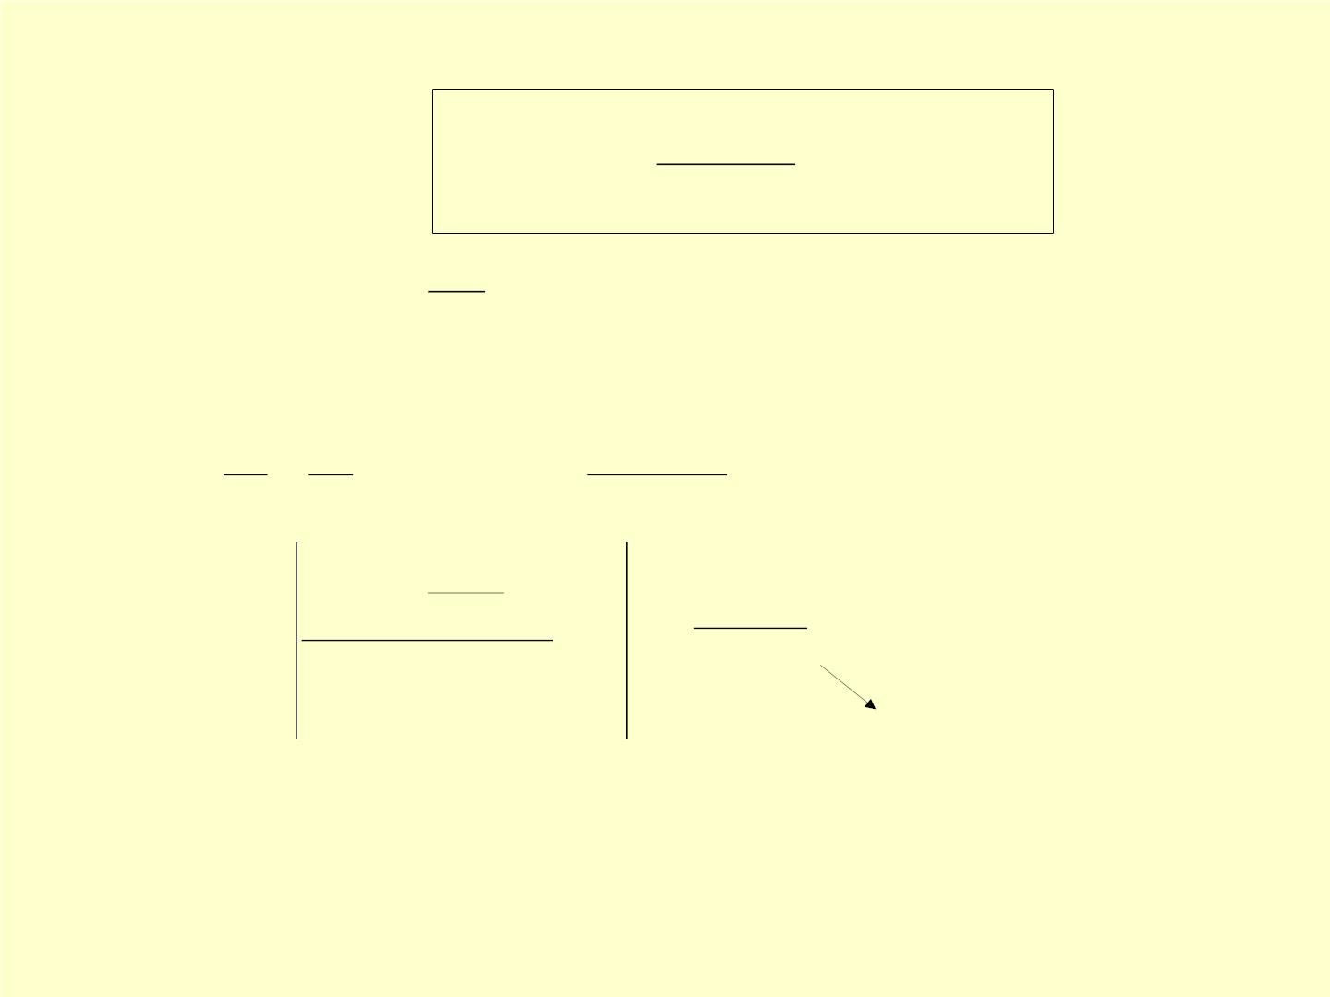

_{x}2n1
(2n 1) !

(2). f (x)  sin x  (1)
n
1
,(  x  )
n0
n
f (x)  sin(x  ), (n 1,2,...)
n
2
(n)



f (0) 0,1, 0, 1,...(n 0,1,2,...)
( 循
环 )
3
5
_{x}2n1
x x
x     (1)^{n1}
3! 5!
 
收敛半径 R  
(2n 1) !
n 1
sin( 
 )
| x |^{n1}
(n 1)!
R x 
2
x^{n1}

, (0 x)
  
| ( ) |
n
(n 1) !
0
所以
lim R (x)  0
n
n

Slide 55
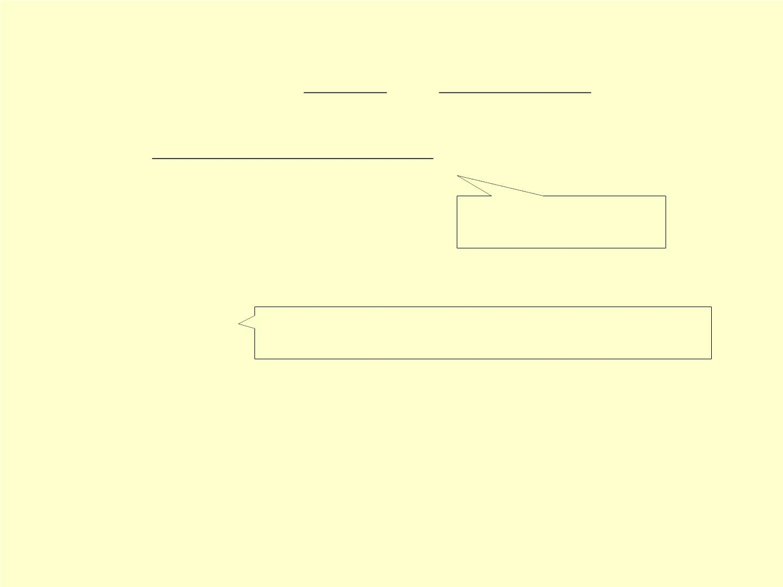
( 1)
( 1) (  2)

 x
(3).(1 ) 1
 x 
2

3
x
x
2!
3!
( 1) (  2)(  n 1)
 
n
 , (1 x 1)
x
n!
牛顿二项式级数
注: α> －1 时, 展式在 x =1 成立;
α>0 时, 展式在 x = －1 成立.
2. 间接展开法 利用已知的基本展开式和幂级数的性质
(1). 逐项积分, 逐项求导法
(2) 变量替换法
(3) 四则运算法

Slide 56

例 将函数展开成 x 的幂级数
(1) . f (x)  cos x
3
5
_{x}2n1
(2n 1)!
x x
x  x  (
 x     
n
1
  
cos (sin )
( 1)
)
3! 5!
2
4
_{x}2n
x x
1    (1)^{n}
 ,(  x  )
2! 4!
2n!
(2). f (x)  ln(1 x)
1
1 x


 (1)^{n}
n
,(1 x 1)
x
n0
1
1 x


_{x}n
x

 
x
 

n 1
ln(1 x) 
dx


n n
( 1)
[ ( 1) x dx]
0
0
n
n0
n1
(1 x 1)

Slide 57


 ²
x
作变量替换
t  x²
(3). f (x) e
2
n
t
t
 ²  e^{t} 1t     
e
x
2!
n!
4
6
_{x}2n
x x
  x²     
,(
    x  
1
₍ ₁₎n
)
2! 3!
n!
x
(4). f (x) 
1 x

2
x
1

1 x

 x

 x (1)^{n} x^{2n}
1 x

2
2
n0


( 1)
  ^{n} x^{2n1}   x 
,( 1
1)
n0

Slide 58

1
3 x
例 将
分别展开成 x 的及 x －1 的幂级数
1 1 1
 
1

x
 

n
①
( )

x 3
3 x 3
1
3
n0
3

_{x}n



,(3  x  3)
₃n1
n0
1
1
1 1
1


 

x 1
 
n
②
( )
3 x 2 (x 1) 2
x 1
2
2
1
n0
2

_{(x 1)}n


, (1 x  3)
₂n1
n0

Slide 59
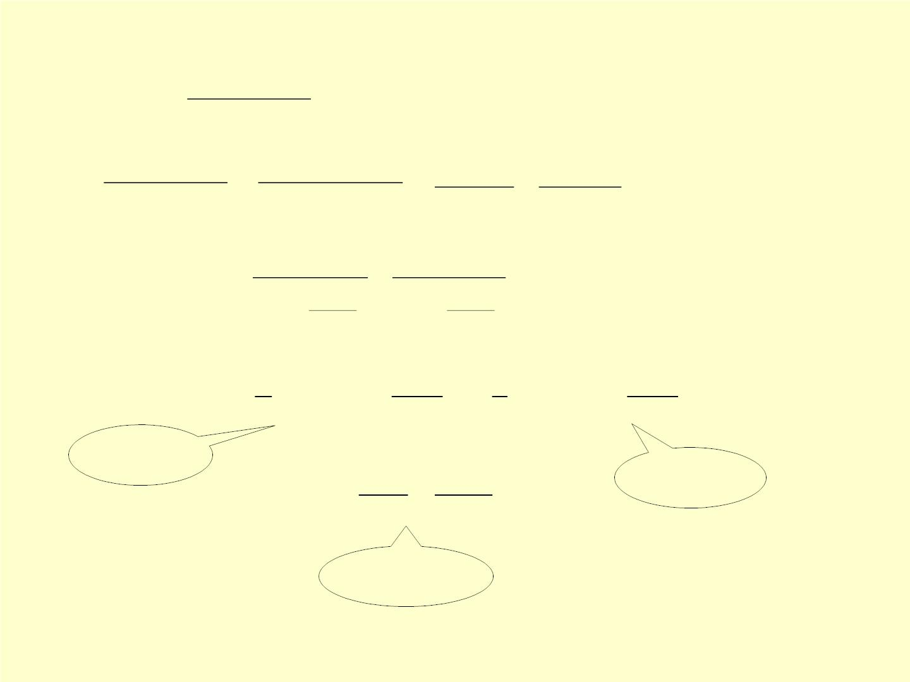
1
例 将
x 4x 3
 
展开成 x －1 的幂级数
2
1
1
1
1




x 4x 3 (x 1)(x 3)
²  
 

2(1 x) 2(3 x)

1

1
x 1
x 1
4(1
) 8(1
)
2
4
1





x 1 1

x 1
  
n
n
( 1) ( )
  
( 1) ( )
n
n
4
2
8
4
n0
n0
(1 x  3)

1
₂n2
1
2^{2n3}
  
( 3 x 5)

 (1)^{n} (

)(x 1)^{n} ,
n0
(1 x  3)

Slide 60

练习
 
1.将ln(1 x 2x )展开成x的幂级数并求收敛域
2
ln(1
2 ) ln(1 2 )(1 ) ln(1 2 ) ln(1 )
 x  x²   x  x   x   x


n1

n


( 1) 2

1
1
2

n

n
| x |
x
x
n
n
n1
n1
1
当x   时,对应常数项级数收敛；
2
1
当x  时，对应常数项级数发散,
2
1 1
 级数的收敛域为( , ].
2 2

Slide 61
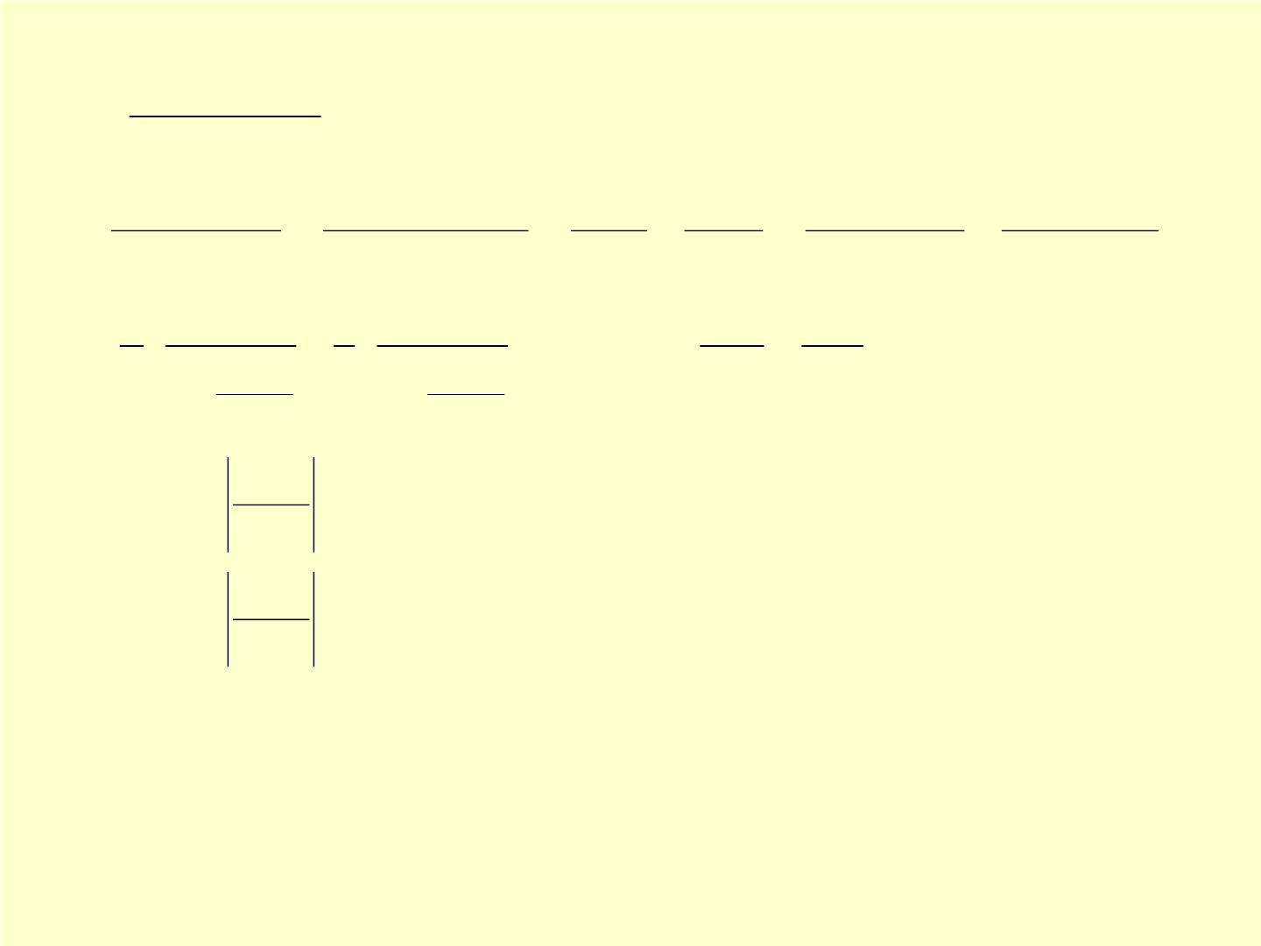
1
2.
展开为x  5的幂级数
5 6
x  x 
2
1
1
1

1

1
1





2
 


 
 
x 5x 6 (x 2)(x 3) x 3 x 2 (x 5) 2 (x 5) 3
1
1
x 5
1
1
x 5

 1
1 
 
 

 (1)^{n} 
 (x 5)^{n}
 2^{n1} 3 
2
3
n1
1
1
n0
2
3
 
x 5

1
1
 2

 3  x  7

x 5

3

当x  3时,对应常数项级数发散；
当x  7时，对应常数项级数发散,
 级数的收敛域为(3,7).

Slide 62

1
x  ln(1 x)
3.
dx
0
x²

1
1 1
2 3
1

 x   x^{n}  x  x²  x³  x^{n} 
ln(1 )
,
n
n
n1
1
x  ln(1 x)
1
1 1
1
₀

0
dx    x  x ^{2}  dx
(
n
)
x²
2 3
1 1 x
n
2
n1
1 x
n n 
  x    
 ¹
) |
(
2 3 2
 1.
1
0

Slide 63
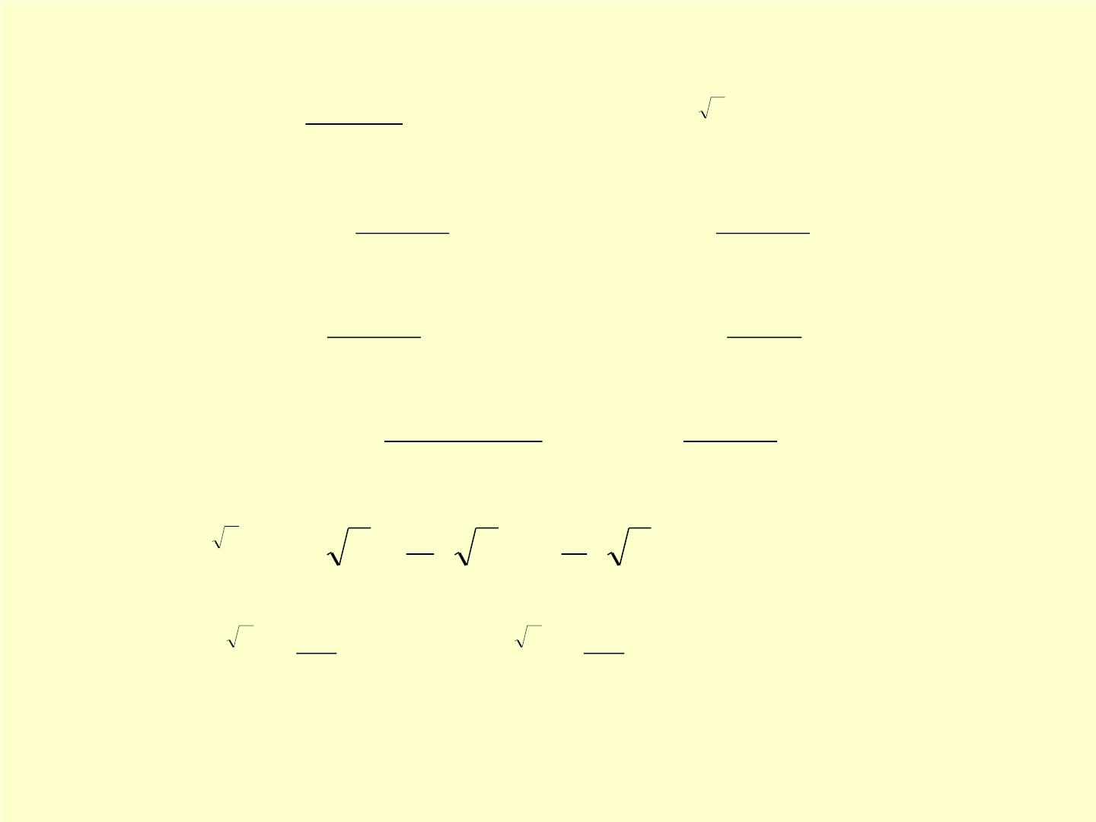

n

4.证明: (1)


1.

e n
(2) 收敛.
(n 1) !
n1
n1

1

n
记 f x 
( )

'( )
x 则 f x 

x^{n}
^{1},
(1)
n
,
(n 1) !
(n 1)!
n0
n1

_{x}n1
(n 1)!
x


e 1
xf (x) 
 e^{x} 1  f (x) 
, x  0
x
n1
(x 1)e^{x} 1

n
此时 f '(x) 


 f ' (1) 1.
x²

n1
(n 1)!
1
1
n
  
3

3

(2) e 1 n ( n)
( n) 
2!
3!
1
24
n²

e
n

_{n}2

_{e} n

24
由正项级数的比较判别法知原级数收敛.

